Slide 1
Первая помощь при вывихах и разрывах мягких тканей.
Созыкина Татьяна Николаевна
Учитель ОБЖ
МБОУ СОШ №8
р.п. Шолоховский
Ростовская область

Slide 2
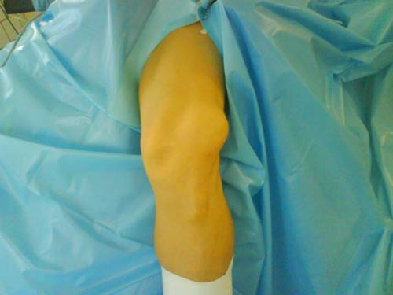
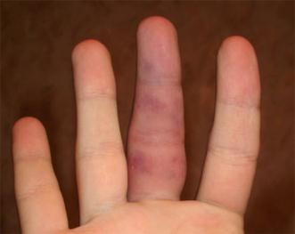
ВЫВИХ
Вывих – это стойкое смещение суставных поверхностей костей, ведущее к полному или частичному нарушению их нормального расположения относительно друг друга.

Slide 3
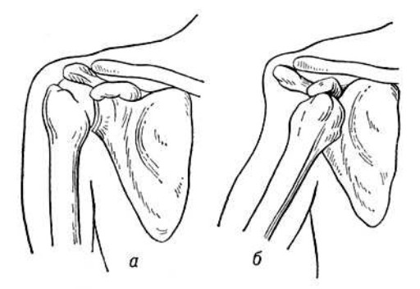
РАЗЛИЧИЯ ВЫВИХОВ:
свежие (до 3 суток с момента травмы).
несвежие (от 3 суток до 2–3 недель).
застарелые ( с момента травмы прошло более 2–3 недель).

Slide 4
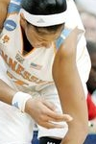
ОСНОВНЫЕ ПРИЗНАКИ
ТРАВМАТИЧЕСКОГО
ВЫВИХА:
Резкая боль, изменения формы сустава, невозможность движений в нем или их ограничение.
При попытке произвести движение боли в суставе резко усиливаются. В отличие от ушиба, при котором боли и нарушения функции нарастают постепенно, при вывихе движения в суставе нарушаются сразу.

Slide 5
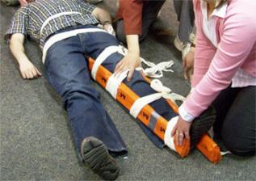
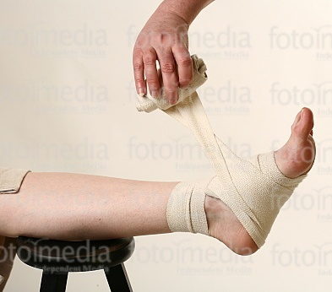
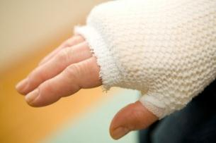
ПЕРВАЯ ПОМОЩЬ ПРИ ВЫВИХЕ
При оказании первой помощи нужно закрепить пострадавшую конечность так, чтобы не изменить положения вывихнутого сустава. Для этого наложить фиксирующую повязку типа косынка или шину; можно прибинтовать руку к туловищу.

Slide 6
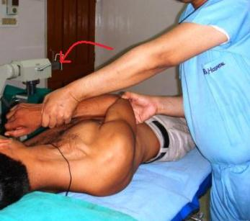
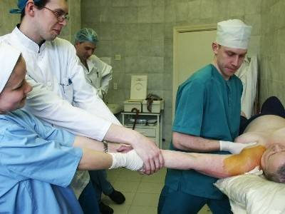
К месту вывиха нужно приложить грелку с холодной водой или льдом, либо смоченное холодной водой полотенце. Вывих должен быть немедленно вправлен, поэтому пострадавшего нужно доставить в ближайшую больницу.

Slide 7
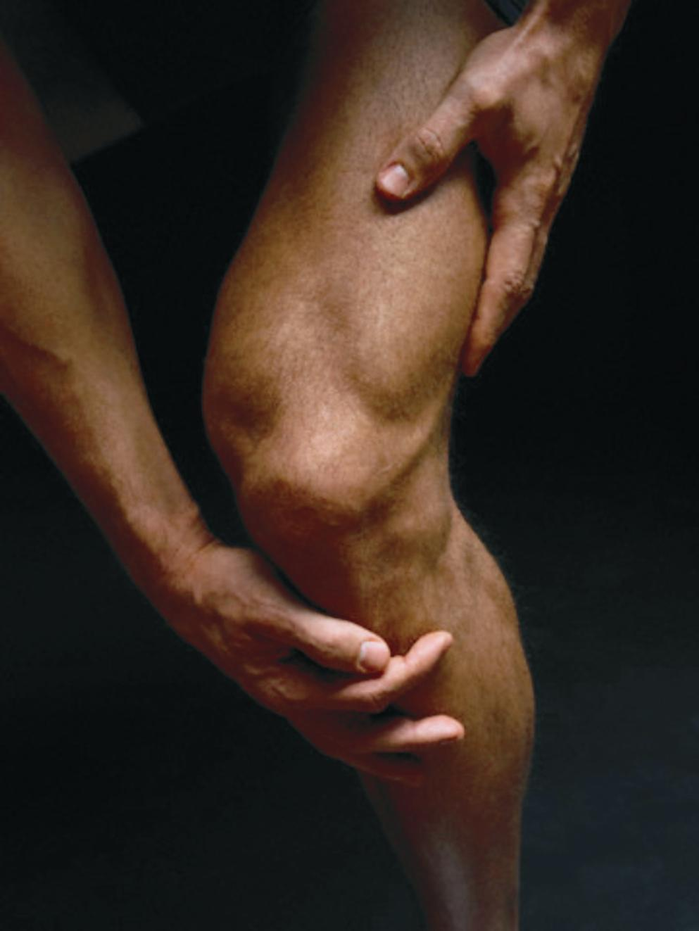
РАЗРЫВ МЯГКИХ ТКАНЕЙ
Разрыв - закрытое механическое повреждение мягких тканей или органов с нарушением их анатомической целостности, возникающее в результате действия силы, превышающей пределы их эластичности.

Slide 8
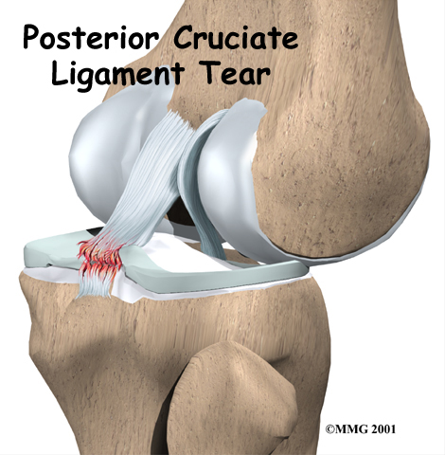
ВИДЫ РАЗРЫВОВ:
Разрыв подкожной жировой клетчатки
Разрыв фасций
Разрыв мышц
Разрыв сухожилий
Разрыв нерва
Разрыв сосудов
7.Разрыв менисков
8. Разрыв связок

Slide 9
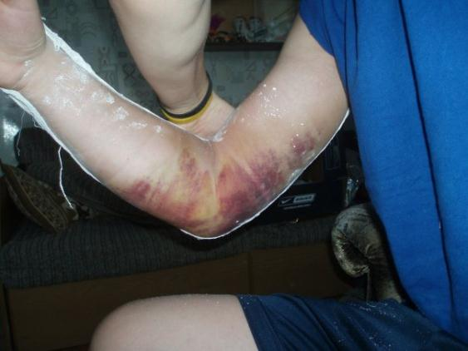
ПРИЗНАКИ РАЗРЫВА
Основные симптомы разрыва связок это сильная боль в области сустава. При попытке произвести движение боли в суставе резко усиливаются. наблюдается также припухлость и гематома.

Slide 10
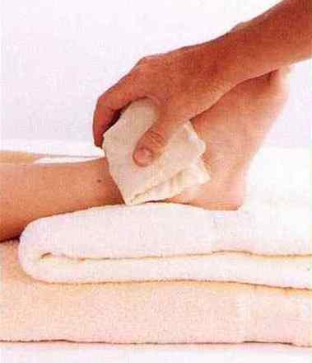
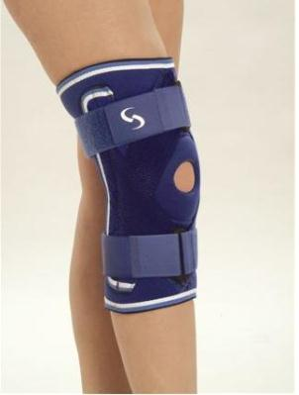
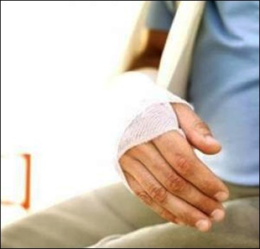
ПЕРВАЯ ПОМОЩЬ ПРИ РАЗРЫВЕ
При оказании первой помощи нужно наложить на поврежденный сустав тугую повязку, приложить грелку с холодной водой или льдом, либо смоченное холодной водой полотенцем и доставить пострадавшего в ближайшею больницу.

Slide 11
БЕРЕГИТЕ СВОЕ
ЗДОРОВЬЕ

